Slide 1
Проектные технологии в работе с семьей, имеющей ребенка с ограниченными возможностями развития в дошкольном учреждении
Арсиенко Татьяна Владимировна
учитель- дефектолог МБДОУ»Детский сад №5 комбинированного вида»
Г.Сосновый Бор

Slide 2
Группа для детей со сложными нарушениями в развитии
своевременная систематическая психолого-педагогическая и коррекционная помощь детям
консультативно-методическая поддержка родителей в организации воспитания и обучения ребенка
социальная адаптация
формирование предпосылок учебной деятельности

Slide 3
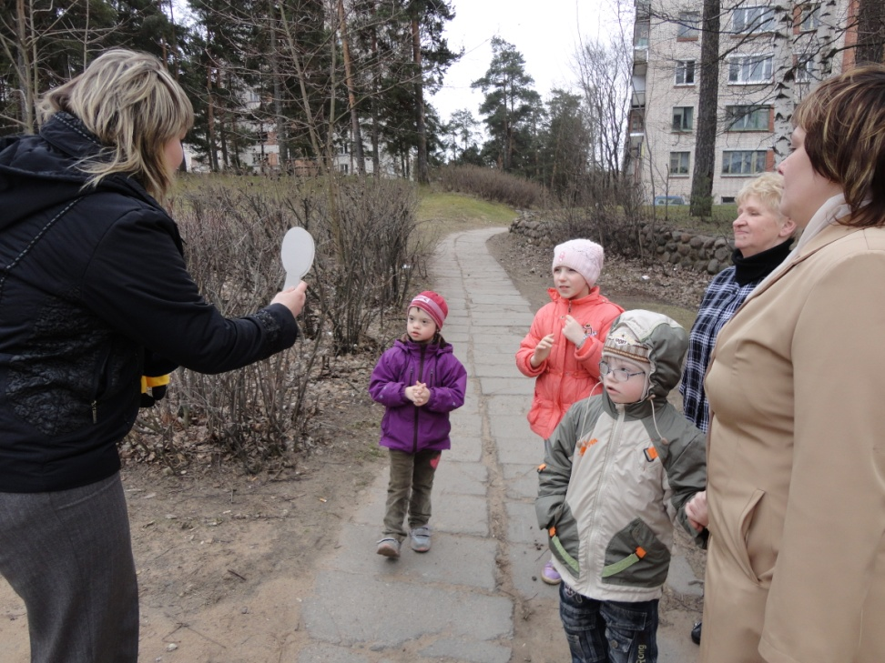
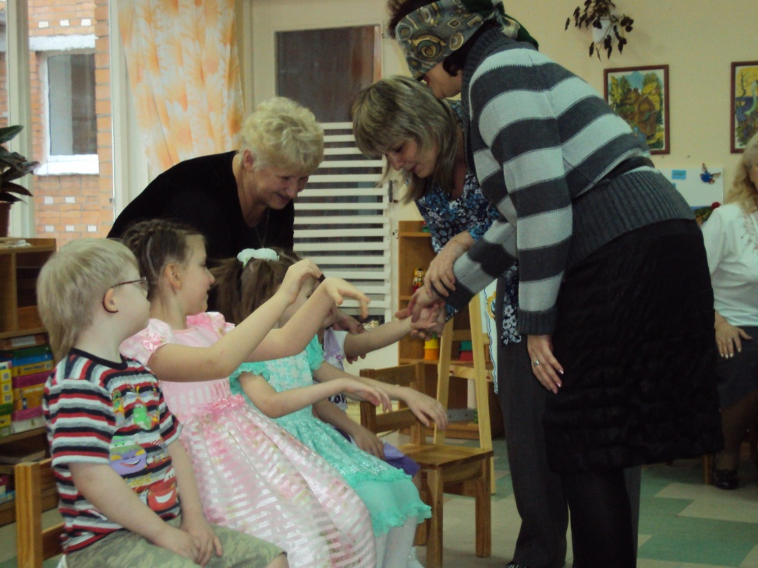
Взаимодействие с семьей учителя- дефектолога

Slide 4
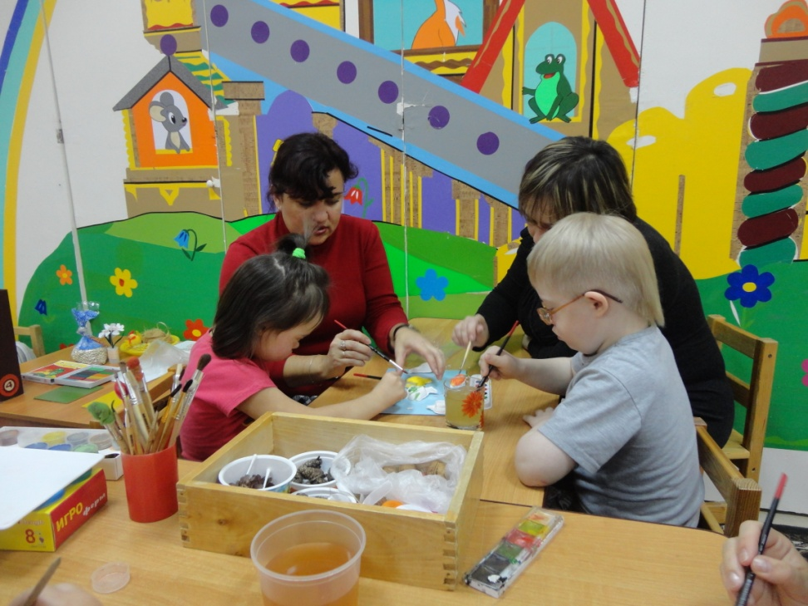
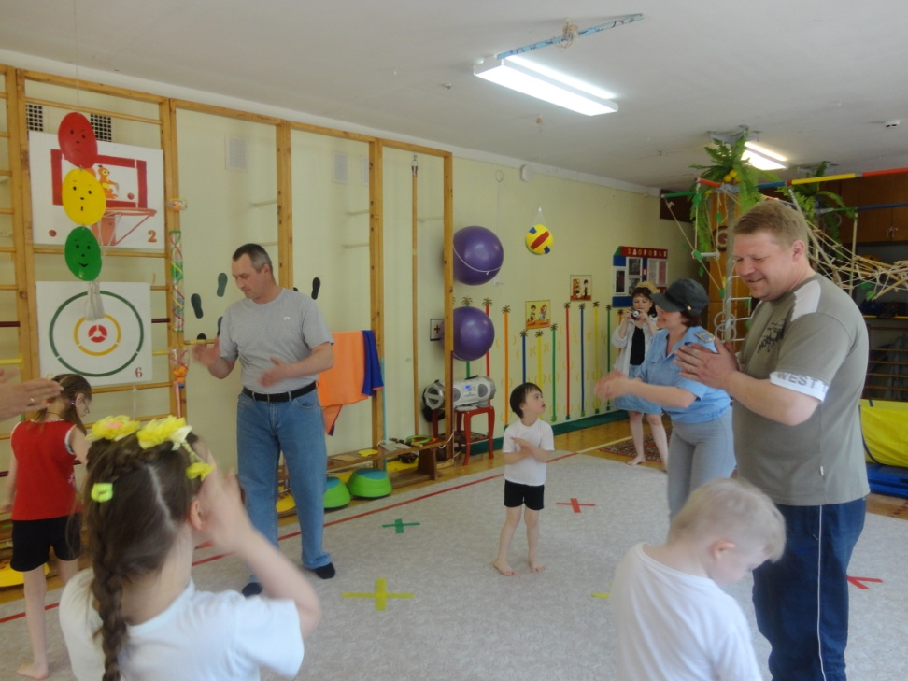
Включение семьи в жизнь ребенка

Slide 5
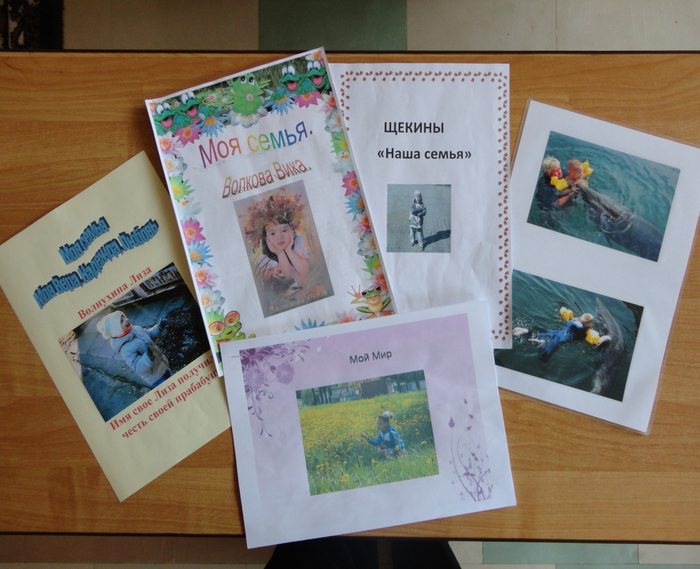
Метод проектов – инновационная форма работы с родителями
«Вместе дружная семья»

Slide 6
Метод проектов- это способ взаимодействия с окружающей ребенка средой, поэтапная практическая деятельность по достижению поставленной цели.
Особый механизм взаимодействия семьи и дошкольного учреждения.
Родители: источник информации, поддержка , участник образовательного процесса.
Учитель- дефектолог: развивает креативность, повышает профессиональную компетентность.
Ребенок: свободная творческая личность.

Slide 7
Вместе дружная семья
Актуальность: предлагаемый проект направлен на интенсификацию работы с семьей на основе двустороннего воздействия.
Цель: укрепить взаимодействие субъектов воспитания с ограниченными возможностями развития в совместной реализации образовательного процесса через нетрадиционные формы работы.

Slide 8
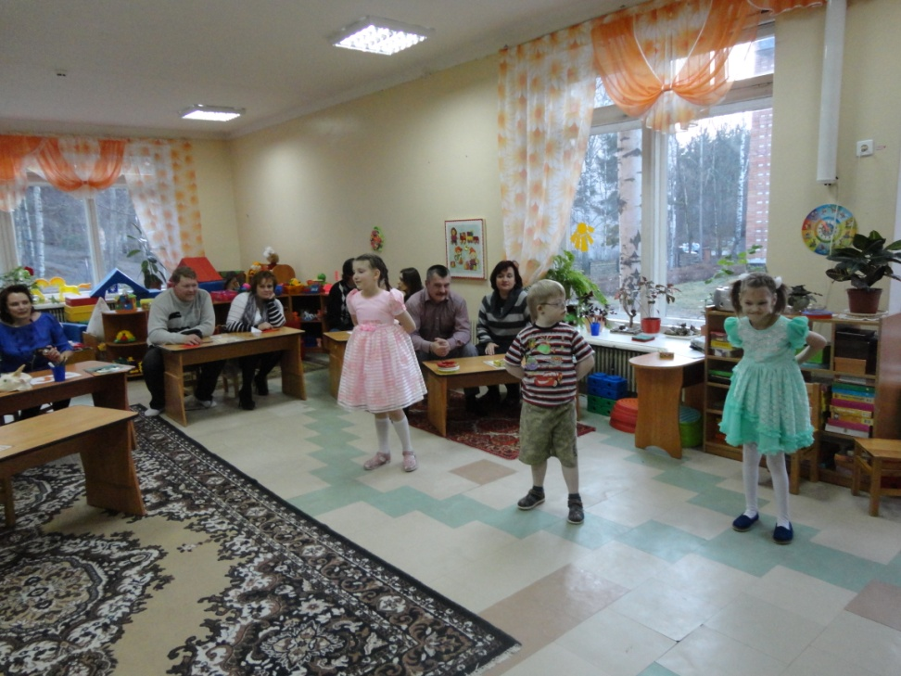
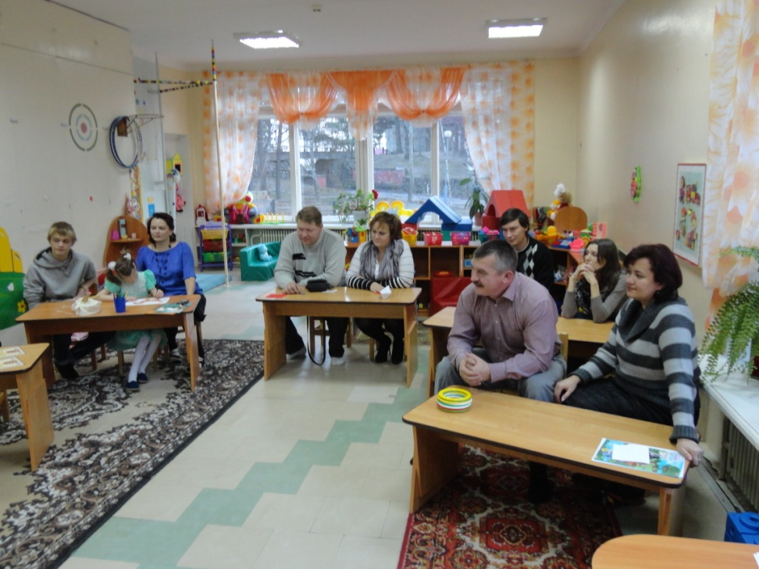
Вечер дружной семьи

Slide 9
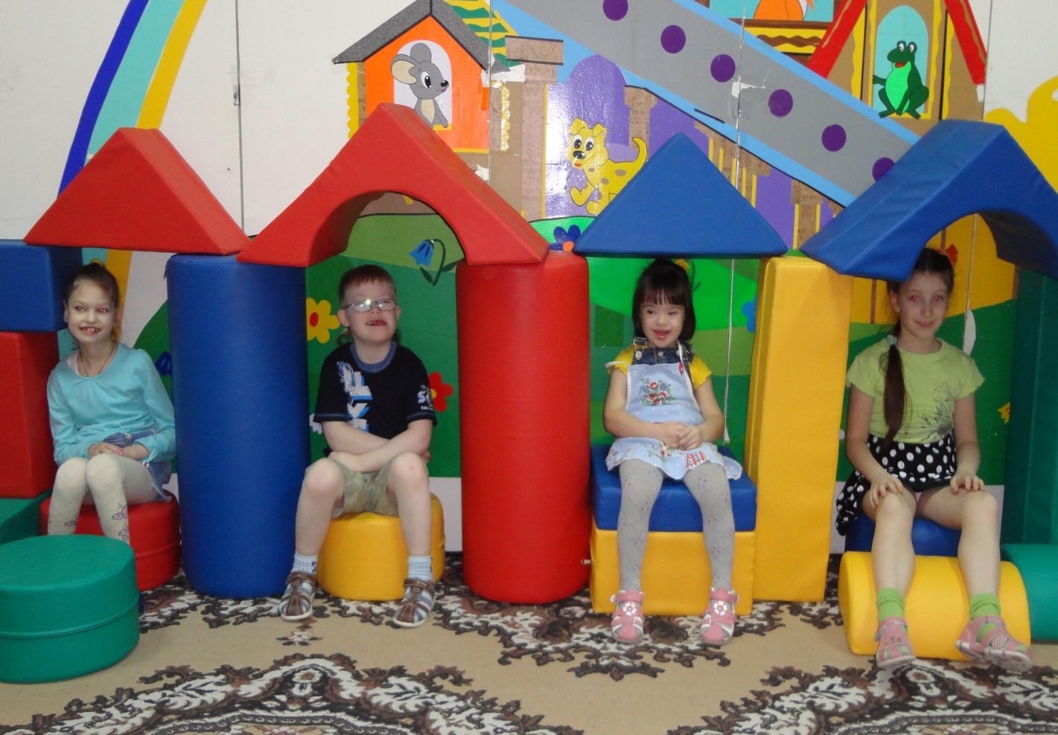
Совместная деятельность сближает родителей и детей, учит взаимопониманию, доверию, делает их настоящими партнерами.

